Slide 1
Sistemas Operacionais
Aula 3

Slide 2
O que é um Sistema Operacional?
Uma interface entre o usuário e um hardware.
Promove uma abstração do HW para facilitar a vida do usuário.
Um programa que gerencia o hardware.
Controla os recursos do equipamento, promovendo a eficiência ou versatilidade.
Um ambiente para execução de aplicativos.
Prove uma infra-estrutura padronizada para a execução de aplicativos.

Slide 3
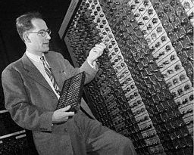
História dos Sistemas Operacionais
Eniac (1946).
Eletronic Numeric Analyser and Computer.
Não tinha Sistema Operacional.
Operação por interação
direta com o HW.
Programação por
diagramas de conexão.

Slide 4
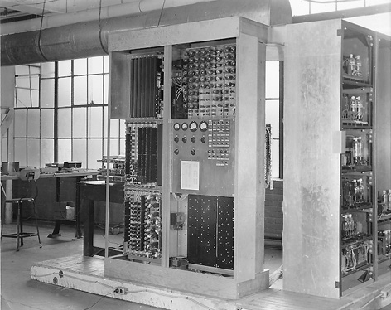
História dos Sistemas Operacionais
Edsac (1949).
Eletronic Discrete Variable Automatic Computer.
Uso de programas para
execução de instruções.
Não possuía S.O.

Slide 5
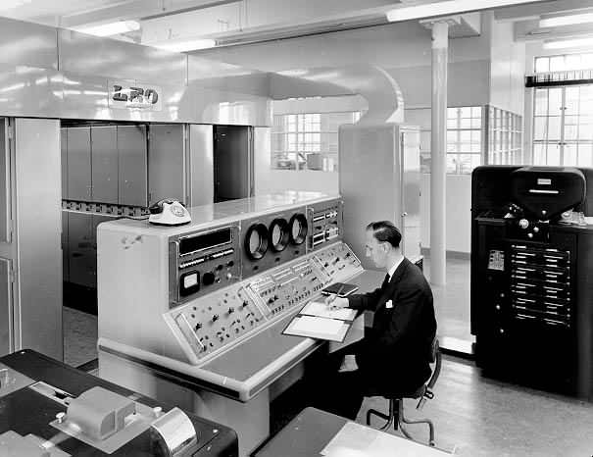
História dos Sistemas Operacionais
LEO (1951).
Lyons Eletronic Office.
Primeiro computador
comercial.
Utilizado pela
Lyons Tea Co.
Função:
Resolver problemas de logística de produção e entrega diária de chá para as lojas e revendedores.

Slide 6
Nas décadas de 40 e 50
Computadores de grande porte.
Organismos governamentais.
Centros de Pesquisa.
Ambiente corporativo.
Caracterizados por não possuírem S.O.

Slide 7
Na década de 50
IBM lança o tape drive 726 (1952).
Capacidade equivalente de 1,4 MB.
Velocidade de gravação de 12500 dígitos por segundo.
IBM 701 (1952).
Computador utilizado em empresas e universidades.
Primeiro S.O. chamado de Monitor.
Lançamento do RAMAC (1956).
Primeiro HD magnético.
Impressoras de impacto (1959).
IBM 1403.
Fortran (FORmula TRANSlator).
X=Y+Z.

Slide 8
Na década de 60
Computadores de grande porte.
Ambiente corporativo.
IBM lança a linha System/360.
Padronização do Byte = 8 bits.
COBOL (COmmon Business Oriented Language).

Slide 9
Na década de 70
Computadores de grande e médio porte para ambientes corporativos e acadêmicos.
Na segunda metade da década o aparecimento dos protótipos de pequeno porte.
A Xerox apresenta o primeiro computador com interface gráfica (1973).

Slide 10
Na década de 80
Computadores pessoais produzidos em larga escala.
Adoção da arquitetura aberta.
Sistemas operacionais.
A Interface gráfica é largamente utilizada em vários S.O.

Slide 11
História dos Sistemas Operacionais
Acompanha a história da evolução dos computadores.
Inicialmente desenvolvidos para HW específicos.
Atualmente desenvolvidos independente da plataforma de utilização.

Slide 12
Sistema Operacional Uma necessidade dos computadores
À medida que novos avanços foram obtidos, procurando automatizar e facilitar o uso de periféricos, programas especializados foram construídos para gerenciar os recursos e dispositivos.
Uma padronização no uso dos recursos, criando a “lei” de utilização dos dispositivos.
Suponha que cada programa implementasse os drivers de uso de cada dispositivo.

Slide 13
Sistema Operacional Otimizando as tarefas
Os primeiros arquivos de lote (batch systems) forma criados em meados dos anos 50.
SPOOLing (Simultaneous Peripheral Operation OnLine) Batch Systems. (meados dos anos 60).
Capacidade de Multiprocessamento com o aumento da memória e processamento (60s).
Capacidade de gerenciamento de Múltiplos usuários (70s).

Slide 14
Sistema Operacional Otimizando as tarefas
Os primeiros arquivos de lote (batch systems) forma criados em meados dos anos 50.
SPOOLing (Simultaneous Peripheral Operation OnLine) Batch Systems. (meados dos anos 60).
Capacidade de Multiprocessamento com o aumento da memória e processamento (60s).
Capacidade de gerenciamento de Múltiplos usuários (70s).

Slide 15
Papel do Sistema Operacional
Usuário
Aplicativos
Sistema Operacional
Hardware
Atuar como uma camada de abstração entre o Hardware, os aplicativos e o usuário.
Máquina virtual.
Surgiram para organizar e facilitar a integração entre periféricos e os programas.
Gerente de recursos.

Slide 16
Sistema Operacional Como Máquina Virtual
Ocultar a complexidade do hardware.
Oferecer interfaces padronizadas de acesso ao hardware.
Permitir uma visão homogênea de dispositivos distintos.

Slide 17
Sistema Operacional Máquina virtual - serviços
Criação de programas.
Execução de programas.
Acesso a dispositivos de E/S.
Acesso controlado a arquivos.
Acesso ao sistema.
Detecção e correção de erros.
Contabilidade.

Slide 18
Sistema Operacional Máquina virtual - serviços
Criação de programas
O S.O. oferece facilidades: editores e depuradores.
tipicamente estes serviços não são parte do S.O. e sim dos utilitários.
contudo, são acessíveis através do S.O.

Slide 19
Sistema Operacional Máquina virtual - serviços
Execução de programas
Carregamento do programa em memória.
Arquivos e dispositivos de E/S devem ser iniciados.
Outros recursos devem ser preparados.
O S.O. gerencia estas ações para o usuário.

Slide 20
Sistema Operacional Máquina virtual - serviços
Acesso a dispositivos de E/S
Cada dispositivo tem seu próprio conjunto de instruções ou sinais de controle.
O S.O. esconde estas ações e usuário só executa leituras e escritas.

Slide 21
Sistema Operacional Máquina virtual - serviços
Acesso controlado a arquivos
usuário não se preocupa coma natureza do dispositivo de E/S (disco, fita, ...)
usuário não se preocupa com formato do arquivo no dispositivo
mecanismos de proteção em caso de múltiplos usuários

Slide 22
Sistema Operacional Máquina virtual - serviços
Acesso ao sistema
O S.O. controla acesso ao sistema como um todo e a recursos específicos em particular.
i.e., proteção contra acesso não autorizado
i.e., resolução de conflitos em caso de disputa

Slide 23
Sistema Operacional Máquina virtual - serviços
Detecção e correção de erros.
Erros de h/w: memória, dispositivos, ...
Erros de s/w: estouro aritmético, acesso proibido a certas posições de memória.
Correção da situação com mínimo de impacto no sistema.

Slide 24
Sistema Operacional Máquina virtual - serviços
Contabilidade.
Coleta de estatísticas.
Monitoramento de desempenho.
Uso: melhoria de desempenho, melhorias futuras.
Tarifação em um sistema multiusuário.

Slide 25
Sistema Operacional Como Gerente de Recursos
Recursos da máquina.
Processadores.
Espaço em memória.
Arquivos.
Dispositivos externos.
Controle de acesso.
Equilibrar uso.
Evitar conflitos.
COMPUTADOR
( HARDWARE )
GERÊNCIA DE MEMÓRIA
GERENCIA DE PROCESSADOR
GERÊNCIA DE PERIFÉRICOS
GERÊNCIA DE INFORMAÇÕES
SISTEMA OPERACIONAL
COMPILADORES
ASSEMBLER
CARREGADORES
DEPURADORES
MACRO
EDITOR DE TEXTOS
APLICAÇÕES
UTILITÁRIOS
USUÁRIO

Slide 26
Sistema Operacional Miscelânea
A evolução dos S.O. resultou em uma grande variedades destes.
S.O. de Grande Porte.
Processamento simultâneo.
Grande quantidade de dispositivos de I/O.
Grande espaço de endereçamento de memória.
Normalmente são intimamente ligados ao HW.
S.O. de Rede.
Servem múltiplos usuários.
Compartilhamento de recursos de HW e SW.

Slide 27
Sistema Operacional Miscelânea
S.O. de Multiprocessadores.
Equipamentos multiprocessados dependes de S.O. que utilizem o HW disponível.
S.O. de Computadores Pessoais.
Devem proporcionar uma boa interface para apenas um usuário.
S. O. de Tempo Real.
Devem proporcionar respostas condicionadas ao parâmetro de tempo.
S.O. Embarcados.
Devem ser econômicos no uso de recursos.
S.O. de Cartões inteligentes.
São bastante reduzidos. Suficiente para os serviços exigidos.

Slide 28
Sistema Operacional Classificação - Arquitetura
O Kernel.
Concentra o acesso ao hardware.
drivers de dispositivo.
gerência de acesso.
Provê funções básicas.
operações de acesso ao hardware.
noção básica de processos.
comunicação entre processos.
É executado em modo privilegiado.

Slide 29
Sistema Operacional Arquitetura - Monolítico
Tem uma estrutura simples.
É basicamente um conjunto de programas que interagem entre si.
SO Monolítico normalmente é
Muito grande;
Difícil de desenvolver
Difícil de manter.

Slide 30
Sistema Operacional Arquitetura - Monolítico
Divisão básica de um SO Monolítico:
Procedimento Principal:
controla serviços
Procedimentos de Serviço:
implementam chamadas de sistema
Procedimentos Utilitários:
auxiliam os procedimentos de serviço

Slide 31
Sistema Operacional Arquitetura – Microkernel
Microkernel ou modelo cliente-servidor.
O kernel consiste de funções mínimas (comunicação e gerenciamento de processos).
Funções, como sistemas de arquivos e gerenciamento de memória, são executadas no espaço do usuário como serviços.
As aplicações (programas) são os clientes.

Slide 32
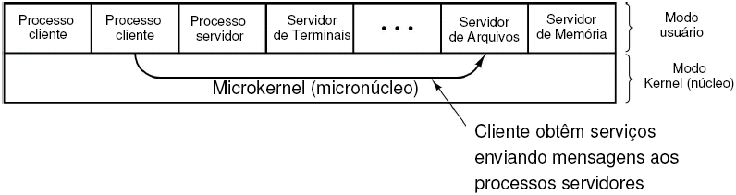
Sistema Operacional Arquitetura – Microkernel
Ex.: GNU Hurd, Mach.

Slide 33
Sistema Operacional Arquitetura – Em Camadas
Um S.O. em Camadas tem estrutura bem definida.
Um nível não se preocupa com as tarefas de outro.
Possibilita modificações e correções em cada camada.
As camadas se comunicam com as camadas adjacentes.
Devem ser definidas respeitando a dependência dos programas e diminuindo a quantidade de acessos entre as camadas.

Slide 34
Sistema Operacional Arquitetura – Máquina Virtual
Monitor de máquinas virtuais
Fornece uma abstração do hardware para vários sistemas operacionais.
Ex.: VM/370, VMware, Xen.

Slide 35
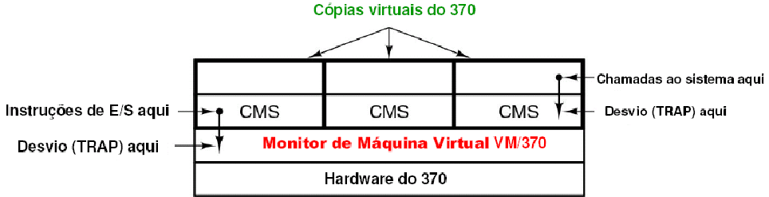
Sistema Operacional Arquitetura – VM
SO IBM VM/370 ou CP/CMS
Controla o hardware, cria e monitora várias cópias virtuais do SO.
CMS são cópias monousuário do VM/370.
Possibilita SOs diferentes em cada MÁQUINA VIRTUAL.
Idéia de Máquina Virtual é muito utilizada atualmente:
Prompt Comando DOS é uma máquina virtual no WinXP
Java Virtual Machine, VMWare, .NET Framework
Emuladores são máquinas virtuais que permitem a execução de aplicativos e SOs desenvolvidos para outros sistemas.

Slide 36
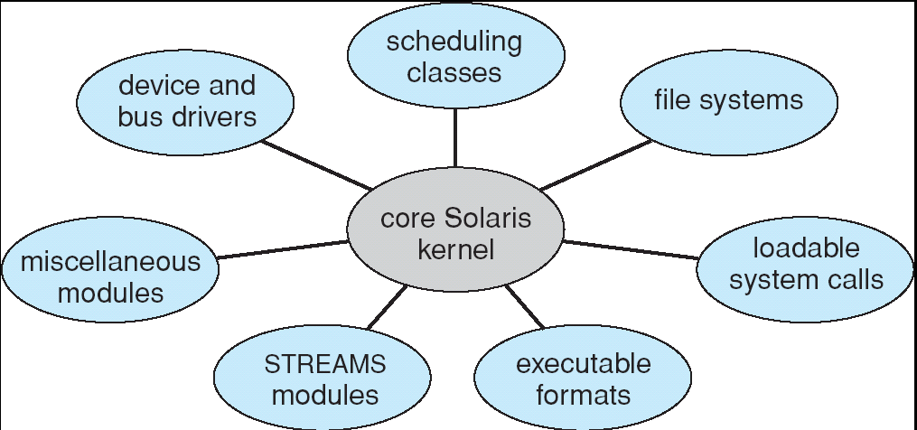
Sistema Operacional Arquitetura – Modular
SO Modular é composto por um Kernel e um conjunto de módulos adicionais que podem ser carregados dinamicamente durante o boot ou quando for necessário.
É basicamente um SO Monolítico com alguns principios de Microkernel e divisão em camadas.

Slide 37
Sistema Operacional Arquiteturas
Windows XP | Híbrido
Windows 2003 Server | Híbrido
Linux | Monolítico Modular
Solaris | Monolítico Modular
Mac OS X | Híbrido

Slide 38
Sistema Operacional Classificação
Quanto a capacidade de execução de programas.
Tipo de S.O.
Monotarefa
Multitarefa
Multiprocessado

Slide 39
Sistema Operacional Classificação
Monotarefa.
Executa apenas um programa de cada vez.
Multitarefa.
Executa mais de um programa ao mesmo tempo.
Multiprocessamento.
Tem capacidade de gerenciar múltiplos procesadores.

Slide 40
Sistema Operacional Classificação - Multitarefa
Podem ser:
Cooperativos;
O S.O. define, para cada programa, uma parcela de tempo que este terá para execução.
Preemptivos;
O sistema define prioridades conforme a necessidade de cada programa.

Slide 41
Sistema Operacional Classificação - Multiprocessamento
Conhecidos como Multiprocessamento ou multiprogramação.
O S.O. pode distribuir as tarefas entre vários processadores.
Garante Escalabilidade.
Provê Disponibilidade.
Permite Balanceamento de carga.

Slide 42
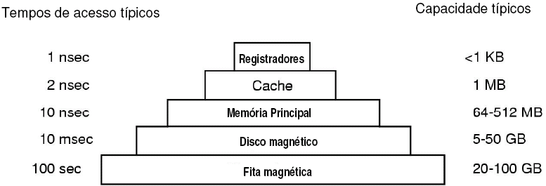
Sistema Operacional Hardware – Tempos de acesso

Slide 43
Sistema Operacional Hardware – Memória
(a) Um par base-limite: Base e limite são utilizados para definir a área de memória do para processo.
(b) Dois pares base-limite: Base e limite dedicados para área do programa e para a área dos dados do programa. Permite compartilhar processo.
Endereços Virtuais gerados pelos processos são convertidos para Endereços Físicos pela MMU (Unidade de Gerência de Memória) localizada na CPU.

Slide 44
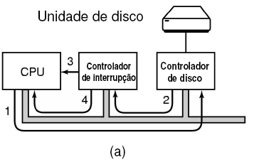
Sistema Operacional Interrupções
Passos para iniciar dispositivo I/O e obter interrupção
Driver passa comando para Controlador de Disco
Após completar tarefa de I/O Controlador de Disco informa controle de interrupção
Se Controle de Interrupção estiver livre, encaminha interrupção para CPU
Controle de Interrupção disponibiliza número do dispositivo que finalizou I/O

Slide 45
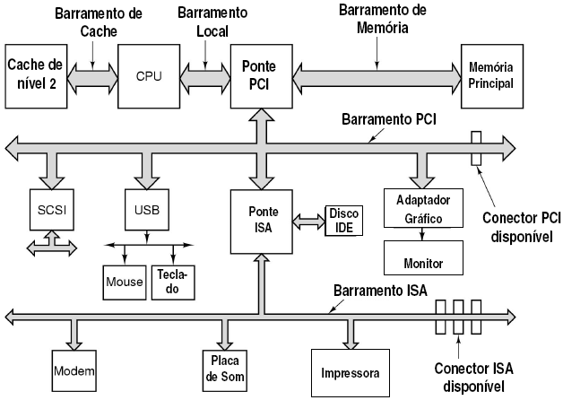
Sistema Operacional Hardware

Slide 46
Sistema Operacional Processos
Processo é um programa em execução.
ocupa a CPU durante um tempo (timesharing)
fica associado a uma área de memória (executável, dados, pilha) e a registradores (Contador de Programa, Ponteiro Pilha).
Tabela de Processos.
Onde o SO mantém dados dos processos.
Árvore de processos.
A criou 2 processos filhos: B e C
B criou 3 processos filhos: D, E, e F

Slide 47
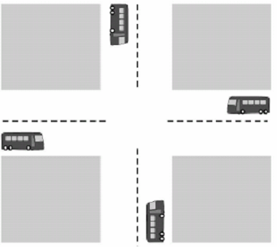
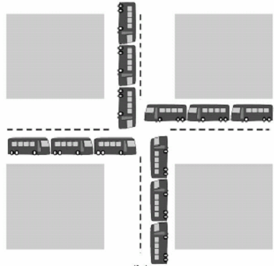
Sistema Operacional Conceitos - Deadlock
Deadlock é uma situação em que um processo espera infinitamente outro processo liberar um recurso.

Slide 48
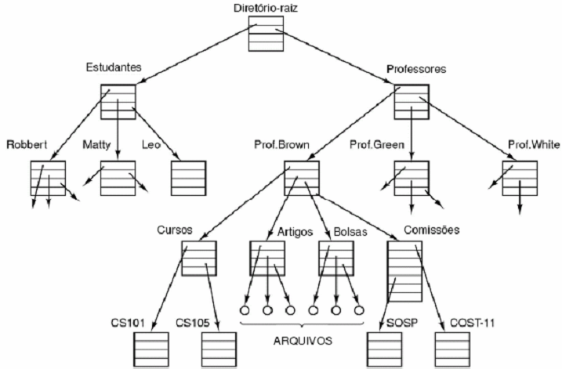
Sistema Operacional Conceitos – Sistemas de Arquivos
Sistema de Arquivos
Forma de armazenar e organizar dados
Normalmente o Sistema de Arquivos está em um dispositivo de armazenamento de massa.

Slide 49
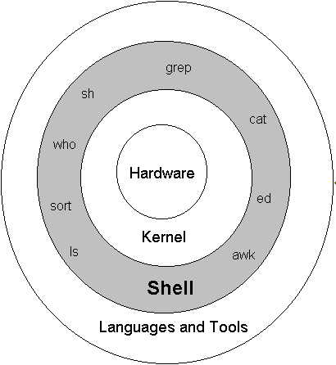
Sistema Operacional Conceitos – Shell
Shell é um interpretador de comandos.
Não faz parte do Sistema Operacional.
é a interface entre o usuário e o Sistema Operacional.

Slide 50
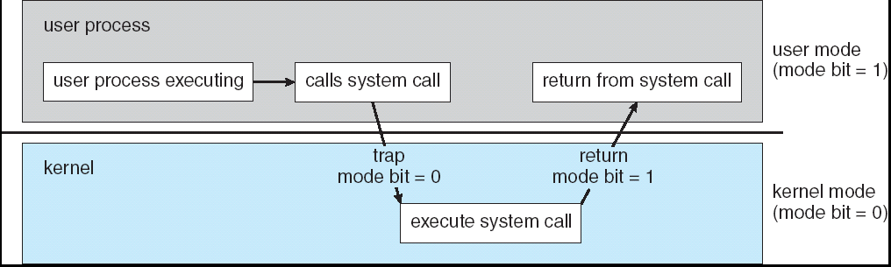
Sistema Operacional Conceitos – Modo de execução
Modo núcleo (Kernel):
CPU pode executar qualquer instrução de seu conjunto de instruções e acessar todo o HW.
Modo usuário:
executa apenas um subconjunto de instruções de HW.
normalmente instruções de I/O são inacessíveis
Para obter serviços do SO no modo kernel, um programa de usuário deve fazer uma chamada ao sistema

Slide 51
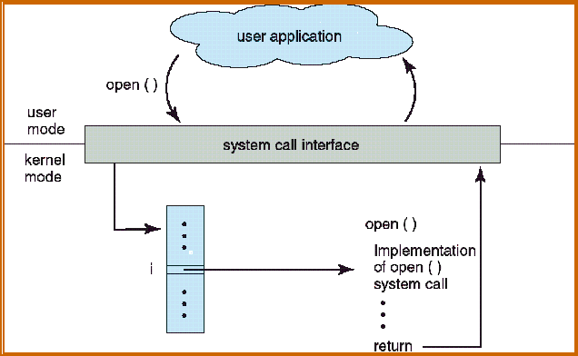
Sistema Operacional Conceitos – Chamadas de Sistema
São a base de um Sistema Operacional.
São as interfaces entre o SO e os programas de usuário
utilizadas para acessar as tarefas exclusivas do Kernel, principalmente acesso ao hardware.
Normalmente são disponibilizadas em forma de bibliotecas para os programas de usuário.

Slide 52
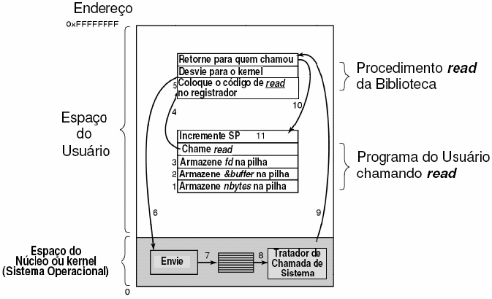
Sistema Operacional Conceitos – Chamadas de Sistema
Passos ao fazer a chamada de sistema: read (fd, buffer, nbytes)
1 a 4 – Programa de usuário prepara parâmetros necessários e invoca “read” da biblioteca de chamadas
5 e 6 – Biblioteca armazena código da chamada em registrador e chama Kernel (Trap)
7 a 9 – Kernel identifica chamada de sistema, carrega parâmetros necessários e executa chamada, retornando valores para a biblioteca.
10 – Biblioteca de chamadas retorna para programa de usuário.

Slide 53
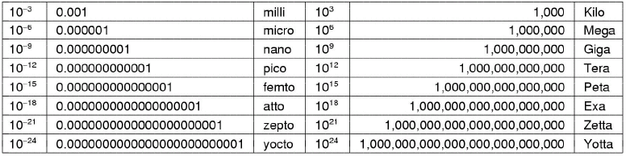
Sistema Operacional Conceitos – Chamadas de Sistema

